Slide 1
面向对象设计原则
张严辞

Slide 2
提纲
面向对象设计概述
开闭原则（Open Close Principle）
依赖倒置原则（Dependency Inversion Principle）
Liskov替换原则 (Liskov Substitution Principle)
合成复用原则 (Composite Reuse Principle)

Slide 3



现实中的软件项目实施 1/4
How the customer explained it
How the project leader understood it
How the analyst designed it

Slide 4



现实中的软件项目实施 2/4
How the programmer wrote it
How the business consultant described it
How the project was documented

Slide 5

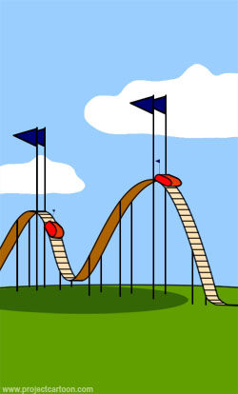

现实中的软件项目实施 3/4
What operations installed
How the customer was billed
How it was supported

Slide 6

现实中的软件项目实施 4/4
What the customer really needed

Slide 7

面临的问题
软件项目在实施过程中包含多个阶段
任何一个阶段的偏差，都可能导致对软件进行修改
用户对需求的描述错误
架构师对需求的理解错误
程序员对架构的实现偏差
软件版本更新时用户提出新的需求
…

Slide 8
解决问题
一切不在变化的前提下谈论软件设计都是耍流氓
如何应对各种变化
计划赶不上变化？
让变化成为计划的一部分！

Slide 9
面向对象设计
可能接触过多种面向对象编程语言（Java，C++，…）
使用了面向对象语言不等于面向对象设计
即使使用了“封装、继承、多态”，也可以做出糟糕的面向对象设计
单纯从编程语言上获得的面向对象知识，不能胜任面向对象设计和开发

Slide 10
实例：信息隐藏 1/5
信息隐藏是面向对象设计的一个重要目标和手段
将实现细节隐藏在类的内部，外部只需知道类提供的功能
防止程序在修改时发生连锁反应
连锁反应：需求的变动导致程序多个部分发生修改！
在团队开发中，是否每个程序员都知道所有需要进行修改的部分？

Slide 11
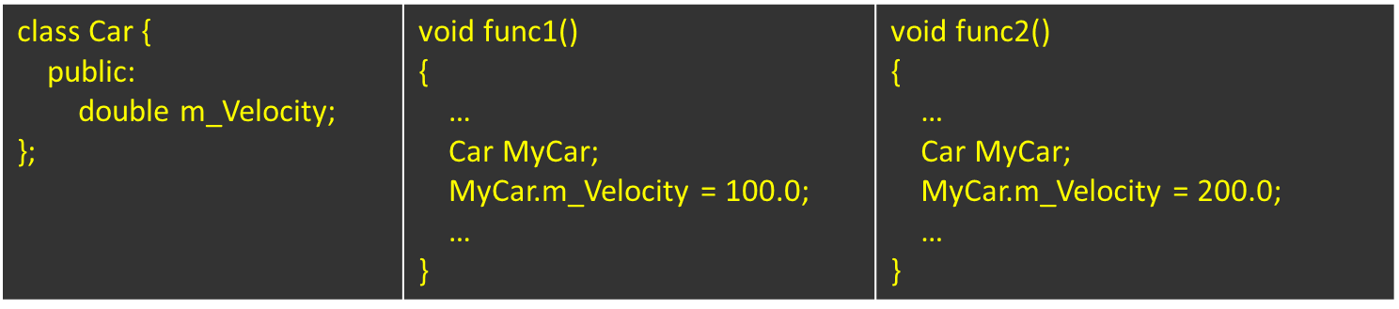
实例：信息隐藏 2/5
信息隐藏的一个直接推论：类的所有成员变量必须是私有成员
假设类Car有个代表车速的成员变量m_Velocity
如果m_Velocity是公有成员
任意函数都可以对其进行直接存取

Slide 12
实例：信息隐藏 3/5
在需求发生变化时，公有成员变量可能导致程序在修改时发生连锁反应
增加需求：车速必须在一个有限范围内
在给车速赋值时，必须进行有效性检查
在上例中，需要修改func1()，func2()…，这是典型的连锁反应
信息隐藏：所有成员变量定义为私有成员，通过get()/set()函数来存取，防止变更扩散
在上例中，不论进行何种有效性检查，只需在set()函数中进，避免连锁反应
可以轻易的实现只读/只写属性

Slide 13
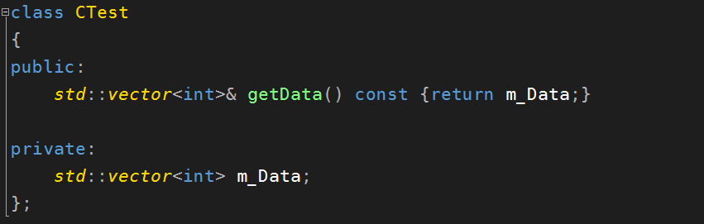
实例：信息隐藏 4/5
课堂讨论:如下的get()函数是否合适？
信息隐藏就是单纯的get()/set()吗？
直接将m_Data的数据结构暴露给外部，违反了信息隐藏。如果需要将m_Data的实现改为std::list<int>，则所有调用过getData()的模块都要发生修改

Slide 14
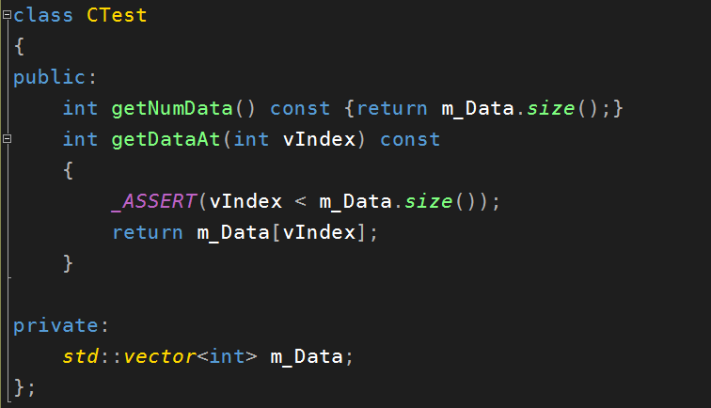
实例：信息隐藏 5/5
改进：虽然get*()的形式更加复杂，但m_Data的数据结构完全隐藏在类的内部

Slide 15
开闭原则 1/3
定义：对扩展开放，对修改关闭
设计一个模块的时候，应使得该模块在不被修改的前提下扩展功能
优点
通过扩展已有软件系统，可以提供新的行为来满足新需求，使得软件系统具有适应性和灵活性
已有软件模块不能再修改，使得软件系统具有稳定性和延续性

Slide 16
开闭原则 2/3
面向对象设计最重要的原则（没有“之一”）
实例：软件完成开发提交给用户后，用户提出新需求，该如何修改软件？
符合开闭原则：保持已有代码不变，只增加新的代码，原有功能不会被破坏，测试也只需针对新代码即可
不符合开闭原则：修改已有源码，可能破坏已经实现的功能，所有测试必须全部重新进行

Slide 17
开闭原则 3/3
抽象是实现开闭原则的关键
基类定义了相对固定的抽象设计，预见了所有的可扩展性，在任何扩展下都不会改变
派生类实现各种行为，使得系统对扩展开放
多种面向对象设计原则，设计模式都是开闭原则的推广和延伸

Slide 18
现实世界中的开闭原则
没有任何一个软件100%的满足开闭原则
如果需要控制绘制2D形状的顺序，则原解决方案不满足开闭原则
敏捷开发强调简单的解决方案就是最好的解决方案
是否与开闭原则矛盾？
过犹不及：拒绝不成熟的抽象
解决手段
猜测最有可能发生变化的部分，通过抽象来隔离变化
在开发过程中，通过重构不停改善原有设计
重构目标：软件再次面临类似的需求变动时能满足开闭原则

Slide 19
场景1
母亲给孩子讲故事，只要给她一本书，她就可以照着书给孩子讲故事

Slide 20
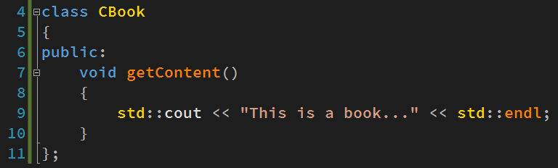
解决方案1 1/2
设计类CBook来表示书

Slide 21
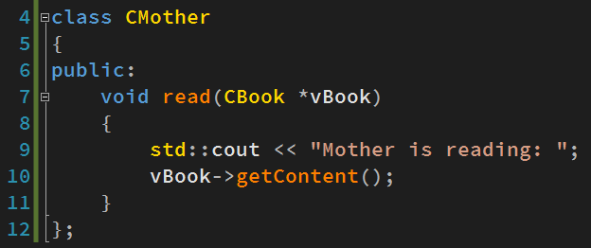
解决方案1 2/2
设计类CMother来完成阅读功能

Slide 22
需求变更
除了要求母亲能读书，还能读报
最直接的解决方案
增加一个新类CNewspaper
为CMother增加一个新的函数以接受CNewspaper指针作为参数
违背开闭原则
每增加一种读物，都需要为CMother增加一个新的函数，修改了原始的CMother类
需要寻找一劳永逸的方法，使得CMother类在增加新的读物时不发变化

Slide 23
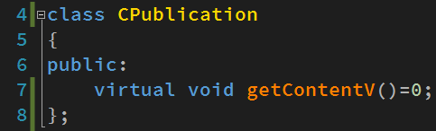
解决方案2 1/3
需要依靠抽象来解决问题
创建一个抽象类CPublication，并提供一个纯虚函数getContentV()

Slide 24
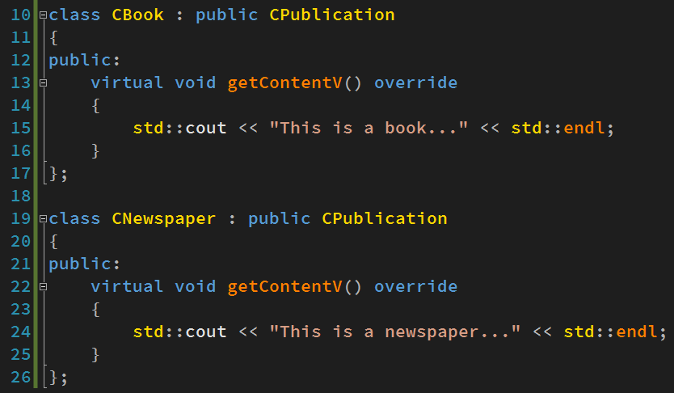
解决方案2 2/3
分别从CPublication派生两个类，用来表示书和报纸

Slide 25
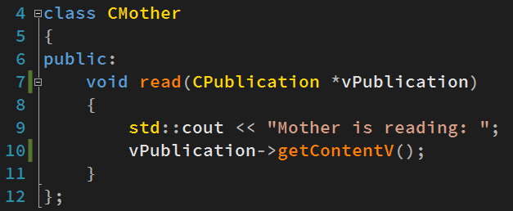
解决方案2 3/3
以基类CPublication的指针作为参数，类CMother只需要一个函数即可完成阅读功能
体现抽象的作用

Slide 26
依赖倒置原则
解决方案2体现了依赖倒置原则的基本思想
代码要依赖于抽象的类，而不要依赖于具体的类
例如CMother依赖抽象的类CPublication而不是具体的类CBook，CNewspaper
要针对接口编程，不要针对实现编程
接口相对稳定，但实现可能剧烈变化
依赖接口使得程序相对稳定
关键是抽象，并且从抽象化导出具体化实现
如果说开闭原则是面向对象设计的目标，那么依赖倒转原则就是面向对象设计的主要手段

Slide 27
Liskov替换原则
定义：所有引用基类的地方必须能透明地使用其子类的对象
把基类都替换成它的子类，程序将不会产生任何错误和异常（例如将CPublication类替换为CBook，把CShape类替换为CCircle）
实现开闭原则的重要方式之一
尽量使用基类，而在运行时再确定其子类类型，用子类对象来替换父类对象

Slide 28
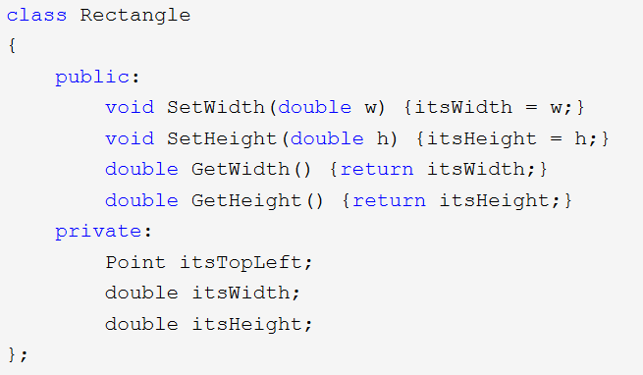
实例：纠结的正方形和矩形 1/5
从数学上讲，正方形是矩形的特例。因此，Square类从Rectangle类派生合乎逻辑
定义Rectangle类作为基类

Slide 29
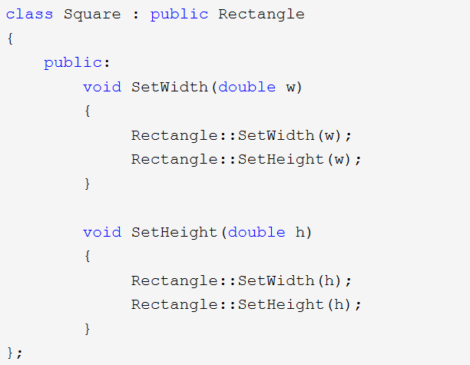
实例：纠结的正方形和矩形 2/5
从Rectangle类中派生Square类

Slide 30
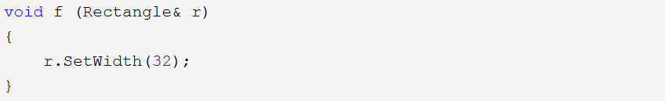
实例：纠结的正方形和矩形 3/5
设计缺陷
Square类并不同时需要成员变量itsHeight和itsWidth
对LSP的违背
如果传入一个Square对象的引用，实际上调用了Rectangle::setWidth()函数
Square对象的宽度被修改，但长度未修改

Slide 31
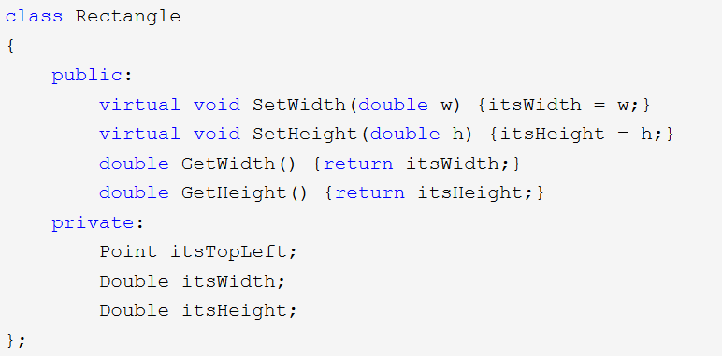
实例：纠结的正方形和矩形 4/5
修正错误：将基类中的setWidth()和setHeight()改为虚函数

Slide 32
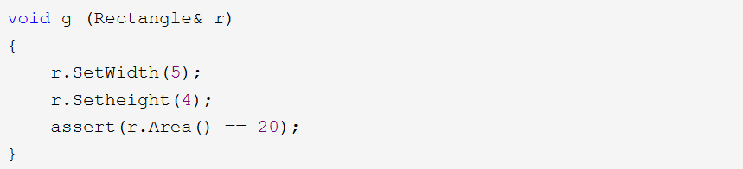
实例：纠结的正方形和矩形 5/5
即使使用了虚函数，LSP仍然可能被违背
函数g认为传入的一定是Rectangle, 但当传入Square对象时，assert()语句无法通过
真正的问题：Rectangle类默认长度和宽度的改变互不影响，而Square类不满足这个假设
Rectangle和Square的关系违背LSP！
从行为方式角度看，Square不是Rectangle

Slide 33
场景2
某软件采用MySQL作为数据库，很多业务都需要涉及到相关的数据库操作

Slide 34
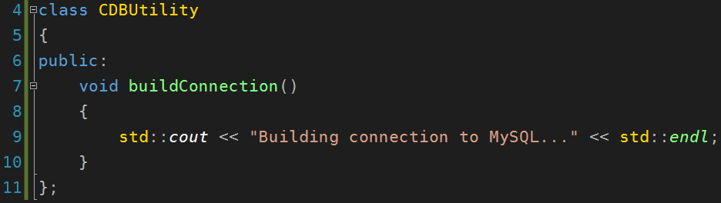
解决方案1 1/2
设计类CDBUtility，用于封装和MySQL相关的数据库操作

Slide 35
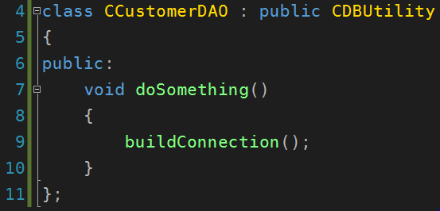
解决方案1 2/2
类CCustomerDAO代表某些业务
让CCustomerDAO从CDBUtility派生，这样它可以通过调用基类的函数来实现所有数据库操作
调用基类的函数，实现所需的数据库操作

Slide 36
需求变更
随着需要处理的数据越来越多，MySQL数据库已经不能满足要求，需要将数据库升级到Oracle

Slide 37
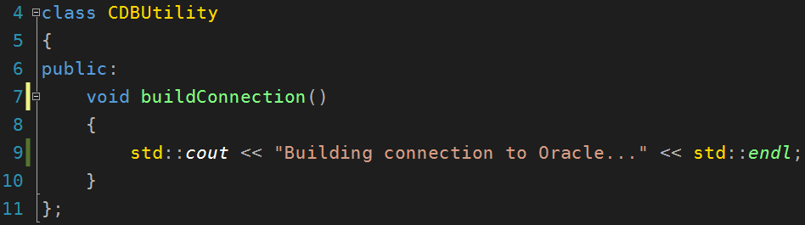
解决方案2 1/2
最简单的修改方法：直接修改CDBUtility类，将涉及到MySQL的数据库操作改成Oracle
程序其余部分不需要进行修改

Slide 38
解决方案2 2/2
明显违背开闭原则
功能的扩展是通过修改已有代码的方式实现
如果数据库再发生变动，将再次修改CDBUtility类

Slide 39
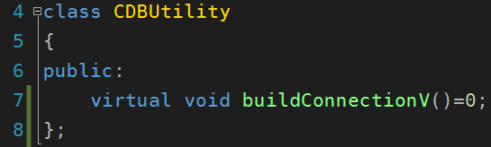
解决方案3 1/4
将CDBUtility实现为抽象类，只提供数据库操作的接口，而不给出具体实现

Slide 40
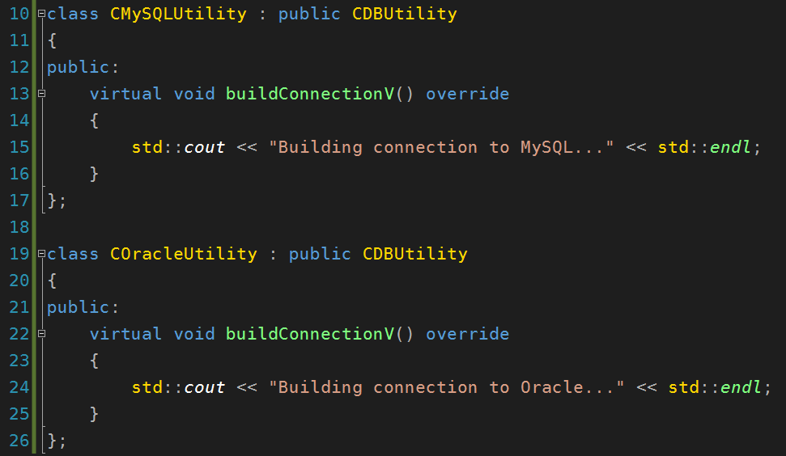
解决方案3 2/4
从CDBUtility派生出类CMySQLUtility和COracleUtility，分别实现不同的数据库操作

Slide 41
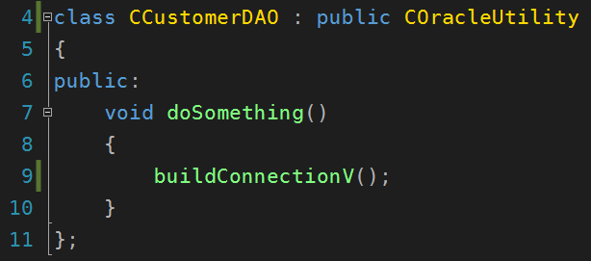
解决方案3 3/4
根据使用的不同数据库，将CCustomerDAO从不同的类中派生
此时基类变成COracleUtility，因此会调用Oracle相关的数据库操作

Slide 42
解决方案3 4/4
相比于解决方案2，增加新的数据库，只需要从CDBUtility中派生新类，CDBUtility本身无需改动
但类CCustomerDAO仍然违背开闭原则，当更换了数据库后，需要修改基类

Slide 43
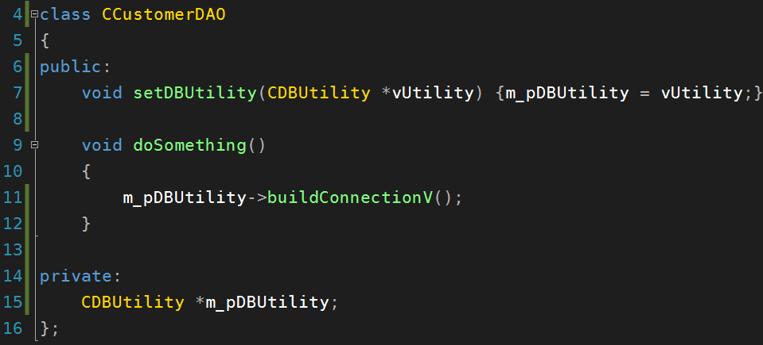
解决方案4 1/3
修改类CCustomerDAO，增加一个指向CDBUtility的指针的成员变量m_pDBUtility
不再派生自任何数据库操作的类
通过m_pDBUtility调用CDBUtility的成员函数来完成相应的数据库操作
增加指针成员变量，指向数据库基类

Slide 44
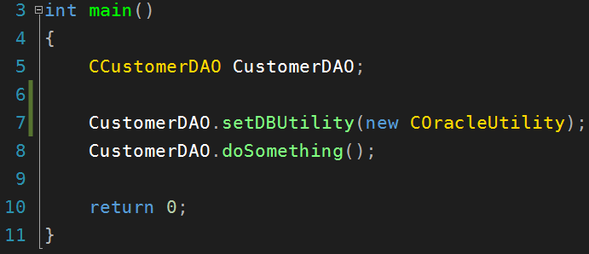
解决方案4 2/3
在main()中动态的指定使用何种数据库
在main()中指定需要使用的数据库

Slide 45
解决方案4 3/3
相比于解决方案3，无论类CCustomerDAO使用何种数据库，都不需要修改已有代码
main()函数变得不符合开闭原则，当需要更换数据库时，需要修改main()函数
以后课程中会讲解使得main()符合开闭原则的方法

Slide 46
合成复用原则
解决方案4体现了合成复用原则的基本思想
定义：尽量使用对象组合，而不是继承来达到复用的目的
新对象通过委派调用已有对象的方法达到复用其已有功能的目的
使系统更加灵活，降低类之间的耦合，一个类的变化对其他类造成的影响相对较少
一般首选使用合成/聚合来实现复用；其次才考虑继承

Slide 47
小结
讲解了四个重要的面向对象设计原则
它们有内在联系吗？
开闭原则是最基本原则
依赖倒置原则给出实现开闭原则的基本方式，即继承
Liskov替换原则用来保证依赖倒置原则的正确性
但完全通过继承来实现开闭原则，可能导致类爆炸，而合成复用原则给出了另外一种实现开闭原则的方式

